Slide 1
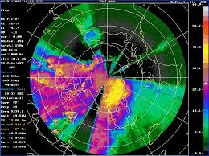
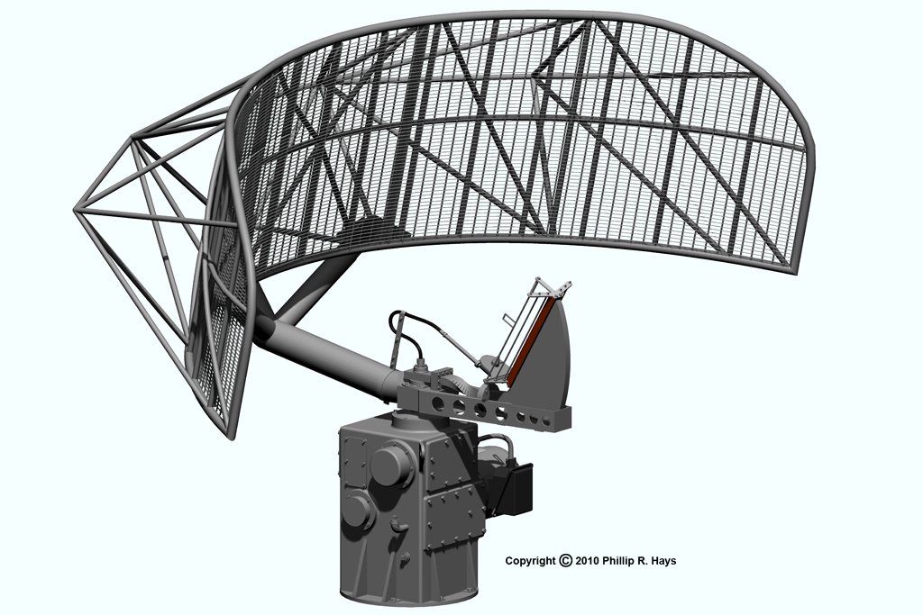
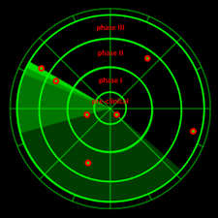
Radar
Corso di Laurea Magistrale:
Scienze e Tecnologie della Navigazione /
Scienze Nautiche, Aeronautiche e Meteo-oceanografiche
Anno Accademico: 2022/2023
Crediti: 6 CFU
Docente: Giampaolo Ferraioli

Slide 2
Sommario
Definizione di Radar
Richiami di Teoria dei Segnali
Richiami di Teoria dei Fenomeni Aleatori

Slide 3
Definizione di Radar
Radar - Definizione
Apparato impiegato per rivelare la presenza di target nello spazio e di determinarne la posizione e il loro eventuale spostamento (direzione e velocità);
È costituito da un trasmettitore, dotato di antenna direttiva orientabile, che emette verso l’oggetto un fascio di radioonde, generalmente microonde a impulsi e da un ricevitore che capta i segnali di ritorno (echi) riflessi dall’oggetto per trasformarli in informazioni visualizzate sullo schermo.
La direzione lungo la quale si trova l’oggetto è individuata dall’asse del fascio di radioonde emesso
La distanza si determina dall’intervallo di tempo intercorrente fra l’emissione di un impulso e la ricezione dell’eco.

Slide 4
Definizione di Segnale
Un segnale è un modello matematico che descrive la variazione di una o più grandezze in funzione di altre grandezze.
Un segnale può essere descritto da una funzione di una o più variabili [x(t), x(j,k)].
Esempi di segnali: segnale acustico, segnale di un elettrocardiografo, il segnale radio, il segnale luminoso emesso da una televisione,…
L’elettrocardiogramma può essere schematizzato come un segnale x(t), dove la variabile indipendente t rappresenta il tempo e la variabile dipendente x rappresenta la tensione.

Slide 5
Classificazione dei Segnali
I segnali possono essere classificati in segnali deterministici e in segnali aleatori.
Un segnale si dice deterministico se è perfettamente descritto da una funzione (es: generatore di forme d’onda)
Un segnale si dice aleatorio se non è possibile conoscere a priori il valore assunto dal segnale in un certo istante. Non può essere descritto da una funzione precisa (es: segnale raccolto da sensori geofisici). Sono affetti da un certo grado di incertezza

Slide 6
Classificazione dei Segnali
Una Classificazione dei Segnali può essere fatta in base ai valori assunti dalla variabile indipendente.
Segnali a tempo continuo x(t): il dominio della funzione ha la cardinalità dell’insieme dei numeri Reali. La variabile indipendente può assumere con continuità tutti i valori appartenenti ad un certo intervallo (es: elettrocardiogramma)
Segnali a tempo discreto x(n): il dominio della funzione ha la cardinalità dell’insieme dei numeri interi. La variabile indipendente può assumere valori all’interno di un insieme discreto (es: serie storica)

Slide 7
Classificazione dei Segnali
Una Classificazione dei Segnali può essere fatta anche in base ai valori assunti dalla variabile dipendente.
Segnali ad ampiezza continua: la variabile dipendente varia in un insieme continuo. Possono assumere con continuità tutti i valori reali all’interno di un intervallo (es: segnale acustico)
Segnali ad ampiezza discreta: la variabile dipendente varia in un insieme discreto. Possono assumere i valori all’interno di un insieme discreto (es: semaforo, segnali logici)
Un Segnale a tempo continuo e ampiezza continua si dice Analogico. Un Segnale a tempo discreto e ampiezza discreta si dice Numerico (o Digitale).
Per passare da un Segnale Analogico ad uno Digitale occorre la Conversione A/D

